Slide 1
과목_학년학기_단원 | suhi_h_0302_01
차시명 | 05 (몇십)×(몇십), (몇십몇)×(몇십)을 계산해 볼까요
파일명 | suhi_h_0302_01_0005
검토 | 담당
수학팀 | 박종민
문서 HISTORY
번호 | 버전 | 문서 작성일 | 내용 비고 | 작성자 (내선번호) | 검토자
1 | V 1.0 | 2022.06.08 | 문서 발생 | 박종민
2 | V 2.0 | 2022.06.09 | 1차 검토 및 수정 |  | 김예림
3
4
5
6
7
8
9
10
11

Slide 2
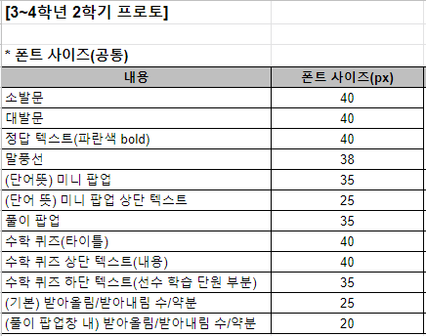
학습 단계 | 파일명 | 페이지 정보 | 프레임 수 | 자료 형태 (동영상, 애니메이션, 노래)
 | suhi_h_0302_01_0005.html | 수학 익힘 16~17쪽 | 1 | Html5
총 프레임 수 |  |  | 1

Slide 3





3-2
Θ Description & Function
[개념 정리 페이지]
이너 버튼(페이지 2개)
정답 확인 버튼 없음.
개념 정리
1
2
3
4
5
6
7
10배
20× ＝
20× ＝
3
60
30
600
10배
#1
#2

Slide 4


3-2
Θ Description & Function
개념 정리 페이지
정답 확인 버튼 없음.
개념 정리
1
2
3
4
5
6
7
10배
12× ＝
12× ＝
4
48
40
480
10배
#1

Slide 5





3-2
Θ Description & Function
풀이 확인 팝업창(다음 슬라이드)
답 칸 클릭하면 답 나타남. 정답 확인 버튼은 정답 가리기로 토글 됨.
네모 약물.
화살표 약물.
개념 정리
1
2
3
4
5
6
7
안에 알맞은 수를 써넣으세요.
#3
#4
20×4＝80
20×40＝
800
32×3＝96
32×30＝
960
#1
#2

Slide 6
3-2
Θ Description & Function
[풀이 확인 버튼 클릭 시 나타나는 화면]
개념 정리
1
2
3
4
5
6
7
풀이
안에 알맞은 수를 써넣으세요.
10배
20× ＝
20× ＝
4
80
40
800
20×4＝80
10배
20×40＝
800
10배
32×3＝96
32×30＝
960
32× ＝
32× ＝
3
96
30
960
10배

Slide 7





3-2
Θ Description & Function
풀이 확인 팝업창(다음 슬라이드)
답 칸 클릭하면 답 나타남. 정답 확인 버튼은 정답 가리기로 토글 됨.
색상 박스.
숫자 5에 빨간색 밑줄 있음
개념 정리
1
2
3
4
5
6
7
#3
#4
70×50을 계산하려고 합니다. × ＝35에서 밑줄 친 5는 어느 자리에 써야 하는지 기호를 써 보세요.
7
5
#3
 |  |  | 0
 | × |  | 0
㉠ | ㉡ | ㉢ | ㉣
7
5
㉡
#1
#2

Slide 8
3-2
Θ Description & Function
[풀이 확인 버튼 클릭 시 나타나는 화면]
개념 정리
1
2
3
4
5
6
7
70×50을 계산하려고 합니다. × ＝35에서 밑줄 친 5는 어느 자리에 써야 하는지 기호를 써 보세요.
7
5
 |  |  | 0
 | × |  | 0
㉠ | ㉡ | ㉢ | ㉣
7
5
풀이
㉡
70×50＝3500이므로 ㉡ 에 써야 합니다.

Slide 9



3-2
Θ Description & Function
3
풀이 확인 팝업창(다음 슬라이드)
답 칸 클릭하면 답 나타남. 정답 확인 버튼은 정답 가리기로 토글 됨.
동그라미 약물 사용.
클릭 시 O, X 기능 - O 효과음 삽입 - X 효과음 삽입
개념 정리
1
2
4
5
6
7
35×40을 바르게 계산한 식에 표 하세요.
#3
#4
 |  | 3 | 5
 | × | 4 | 0
 | 1 | 4 | 0
 |  | 3 | 5
 | × | 4 | 0
1 | 2 | 2 | 0
 |  | 3 | 5
 | × | 4 | 0
1 | 4 | 0 | 0
#1
#2

Slide 10

3-2
Θ Description & Function
3
[풀이 확인 버튼 클릭 시 나타나는 화면]
개념 정리
1
2
4
5
6
7
35×40을 바르게 계산한 식에 표 하세요.
풀이
 |  | 3 | 5
 | × | 4 | 0
 | 1 | 4 | 0
 |  | 3 | 5
 | × | 4 | 0
1 | 2 | 2 | 0
 |  | 3 | 5
 | × | 4 | 0
1 | 4 | 0 | 0
 |  | 3 | 5
 | × |  | 4
 | 1 | 4 | 0
 |  | 3 | 5
 | × | 4 | 0
1 | 4 | 0 | 0

Slide 11

3-2
Θ Description & Function
풀이 확인 팝업창(다음 슬라이드)
답 칸 클릭하면 답 나타남. 정답 확인 버튼은 정답 가리기로 토글 됨.
개념 정리
1
2
3
4
5
6
7
계산해 보세요.
 |  | 3 | 0
 | × | 4 | 0
1 | 2 | 0 | 0
 | 4 | 6
× | 2 | 0
9 | 2 | 0
54×30＝
1620
#1
#2

Slide 12
3-2
Θ Description & Function
[풀이 확인 버튼 클릭 시 나타나는 화면]
개념 정리
1
2
3
4
5
6
7
계산해 보세요.
 |  | 3 | 0
 | × | 4 | 0
1 | 2 | 0 | 0
 | 4 | 6
× | 2 | 0
9 | 2 | 0
풀이
 |  | 5 | 4
 | × | 3 | 0
 | 1 | 6 | 2
 |  | 5 | 4
 | × | 3 | 0
1 | 6 | 2 | 0
54×30＝
1620

Slide 13







3-2
Θ Description & Function
풀이 확인 팝업창(다음 슬라이드)
답 칸 클릭하면 답 나타남. 정답 확인 버튼은 정답 가리기로 토글 됨.
동그라미 약물.
부등호 약물.
개념 정리
1
2
3
4
5
6
7
계산 결과를 비교하여 안에 , , 를 알맞게 써넣으세요.
#3
#4
40×60
80×30
28×50
75×20
#1
#2

Slide 14


3-2
Θ Description & Function
[풀이 확인 버튼 클릭 시 나타나는 화면]
개념 정리
1
2
3
4
5
6
7
계산 결과를 비교하여 안에 , , 를 알맞게 써넣으세요.
풀이
40×60
80×30
40×60＝2400, 80×30＝2400
40×60 80×30
28×50
75×20
28×50＝1400, 75×20＝1500
28×50 75×20

Slide 15

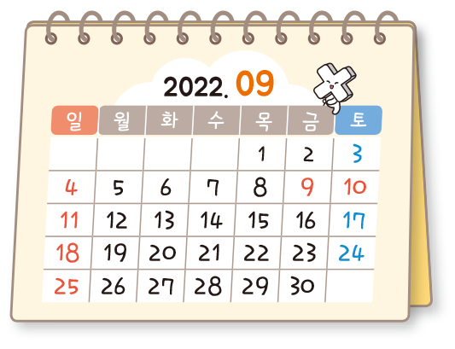
3-2
Θ Description & Function
6
풀이 확인 팝업창(다음 슬라이드)
답 칸 클릭하면 답 나타남. 정답 확인 버튼은 정답 가리기로 토글 됨.
개념 정리
1
2
3
4
5
7
샛별이는 9월 한 달 동안 매일 45분씩 피아노 연습을 했습니다. 샛별이가 9월 한 달 동안 피아노 연습을 한 시간은 모두 몇 분인지 구해 보세요.
1350분
#1
#2
삽화 파일명 | 한대희 3-2\app\resource\contents_sub\lesson01\ops\1\images\1_4\1_4_6.png

Slide 16
3-2
Θ Description & Function
6
[풀이 확인 버튼 클릭 시 나타나는 화면]
개념 정리
1
2
3
4
5
7
샛별이는 9월 한 달 동안 매일 45분씩 피아노 연습을 했습니다. 샛별이가 9월 한 달 동안 피아노 연습을 한 시간은 모두 몇 분인지 구해 보세요.
풀이
(9월 한 달 동안 피아노 연습을 한 시간)
＝(하루에 연습한 시간)×30
 |  | 4 | 5
 | × | 3 | 0
1 | 3 | 5 | 0
1350분

Slide 17

3-2
Θ Description & Function
풀이 확인 팝업창(다음 슬라이드)
답 칸 클릭하면 답 나타남. 정답 확인 버튼은 정답 가리기로 토글 됨.
번호 약물 사용.
개념 정리
1
2
3
4
5
6
7
7
어떤 수에 40을 곱해야 할 것을 잘못하여 40을 더했더니 72가 되었습니다. 바르게 계산하면 얼마인지 구해 보세요.
#3
어떤 수를 구해 보세요.
32
바르게 계산하면 얼마인지 구해 보세요.
1280
#1
#2

Slide 18
3-2
Θ Description & Function
[풀이 확인 버튼 클릭 시 나타나는 화면]
개념 정리
1
2
3
4
5
6
7
7
어떤 수에 40을 곱해야 할 것을 잘못하여 40을 더했더니 72가 되었습니다. 바르게 계산하면 얼마인지 구해 보세요.
어떤 수를 구해 보세요.
32
풀이
바르게 계산하면 얼마인지 구해 보세요.
어떤 수를 라 하면 ＋40＝72이므로
＝72－40, ＝32입니다.
1280
바르게 계산하면 32×40＝1280입니다.

